Slide 1
İHTAR-Mikro/Mini İHA Hava Savunma Sistemi
Derin Öğrenme Tabanlı Hedef Sınıflandırma Algoritmaları
Eylül 2022

Slide 2
Gereksinimler
ACAR Radarının sınıflandırıcı performansına -Füzyon sistemi ile birlikte- eşdeğer bir performans
Echodyne Radarının sınıflandırıcı performansına -Füzyon sistemi ile birlikte- eşdeğer bir performans
Füzyon iz bilgilerin ve Echodyne RVMap bilgilerini kullanarak hedef sınıflandırma çıktısı üretme
Füzyon ve Hedef Sınıflandırma Yazılımı aynı işletim sistemi üzerinde çalışacak
Hedef Sınıflandırma Yazılımı Füzyon ile gecikmeyecek şekilde çalışacak
Sistem kabulu aşağıdaki maddelere istinaden yapılacaktır:
Önceden belirlenmiş drone uçuş senaryoları
Geliştirme amaçlı belirlenmiş uçuş senaryoları
Füzyon Yazılımı ile birlikte isterlere uygun çalışma

Slide 3



Geliştirilen Algoritmalar / Yazılımlar
IHTAR Data Annotation Tool
(Kinematic & RVMap Data)
Synthetic Data Generation
(Configuration)
Kinematic Model Training
(Based on Echodyne Radar Tracks)
RVMap Model Training
(Based on Echodyne RVMap Records)
Model Evaluation Tool
Integrated System
Integrated System

Slide 4
Kinematik Veri Etiketleme Aracı

Slide 5
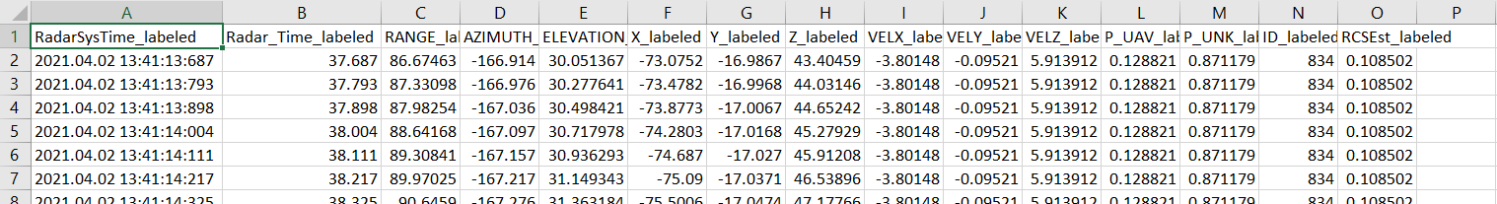
Veri Etiketleme Aracı
Amacı: Hedef sınıflandırma derin öğrenme modelinin eğitim, performans analiz ve doğrulama çalışmaları için Pozitif sınıf (Drone), Negatif sınıf (diğerleri)’a ait iz bilgilerinin etiketlenmesidir.
Echodyne, ACAR ve Füzyon çıktılarını etiketleyebilmektedir.
Kayıt alınan uçuş verileri üzerinden, hız ve yönelim özelliklerinin değiştirilerek sentetik uçuş verileri üretme.

Slide 6
Veri Etiketleme Fonksiyonu - Toplam 69 Uçuş
“Dynamic Time Warping”
ile pozitif veri eşleştirme
Negatif veri eşleştirme

Slide 7
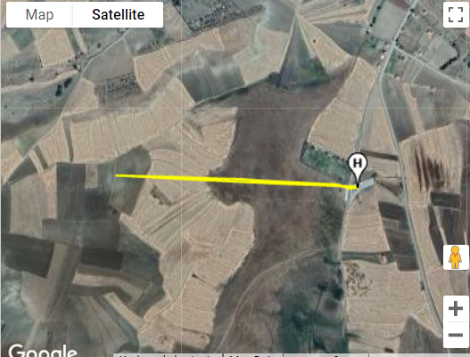
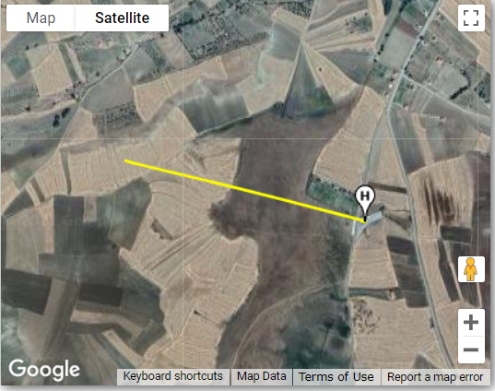
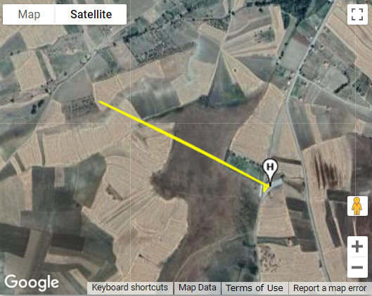
Sentetik Veri Üretime – Azimuth
16 Nisan Uçuşları
11:19 – 11:25 – 11:30 : Düz uçuşlar, farklı azimuth, 20 km/h hız, 272, 285, 296 derece (uçuş kayıtlarından alınmıştır)

Slide 8
Sentetik Veri Üretime – Azimuth
Sentetik uçuş verisi
Orjinal uçuş verisi
Sentetik uçuş verisi

Slide 9
Sentetik Veri Üretime – Azimuth

Slide 10
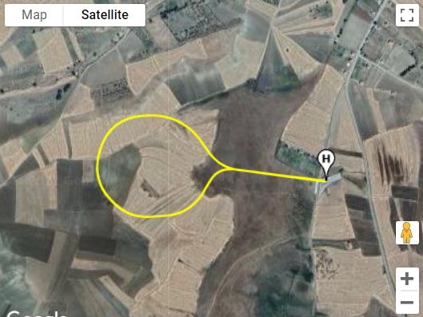
Sentetik Veri Üretime – Hız
16 Nisan Uçuşları
12:02 – 12:09: Rotasyonel uçuşlar, aynı azimuth, farklı hızlar -> 20, 30 km/h

Slide 11
Sentetik Veri Üretime – Hız
Hızı 1.5 katına çıkarma – varyans artışı

Slide 12
Sentetik Veri Üretime – Hız
Hızı 1.5 katına çıkarma – trajectory

Slide 13
RVMap Veri Etiketleme Aracı

Slide 14
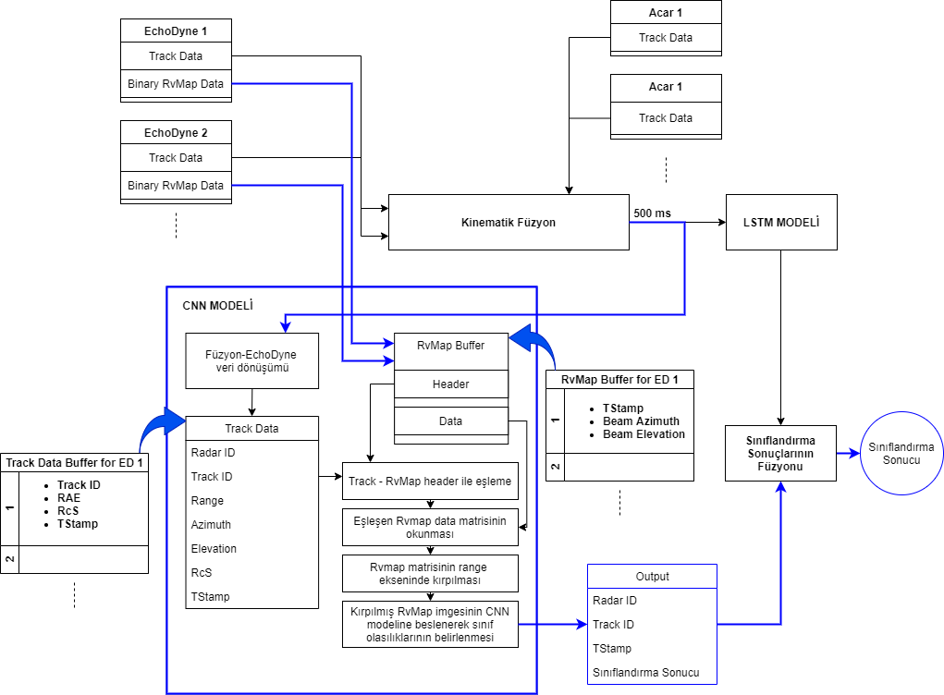
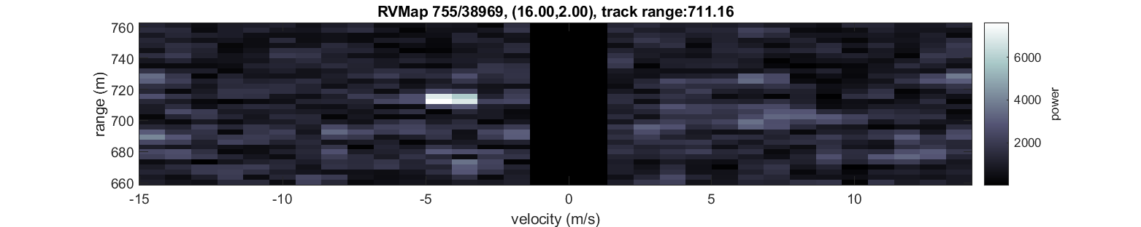
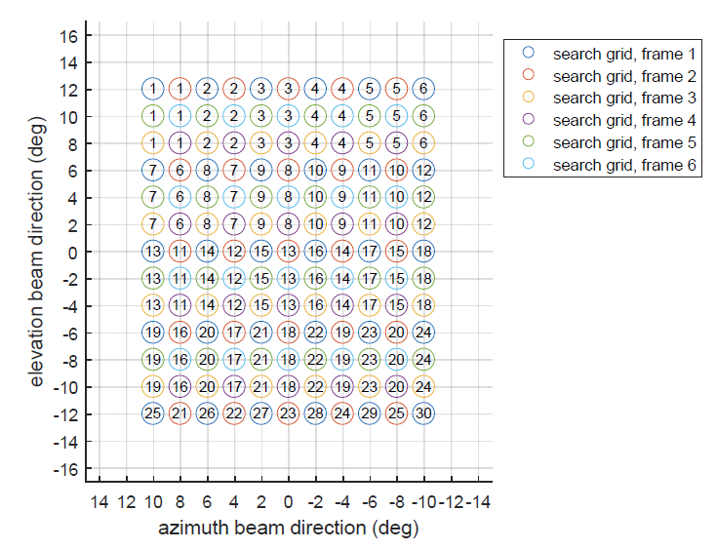
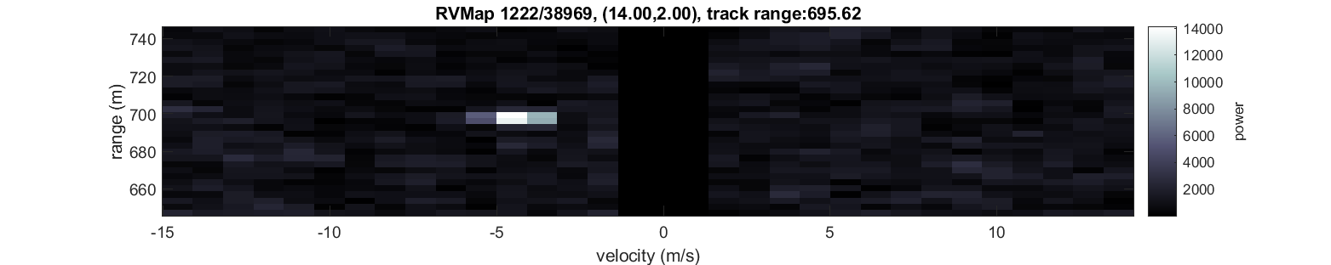
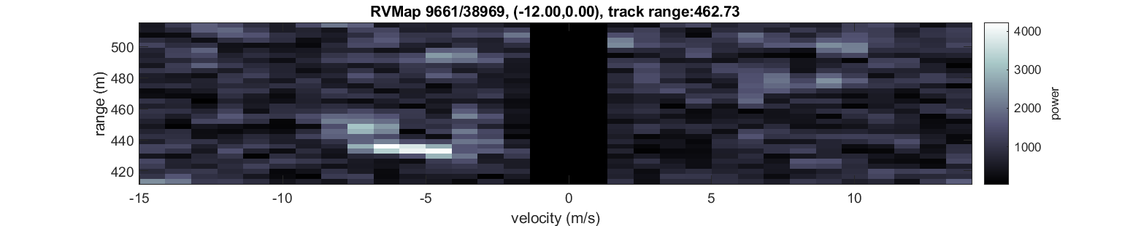
CNN Modeli - Rv-Map Verisi
Echodyne radarından alınan rv-map verisi aşağıda gösterilen farklı beam’ler için yaklaşık 7-8 ms periyot ile sağlanır.
Her bir rvmap paket boyutu 262252 byte
14

Slide 15
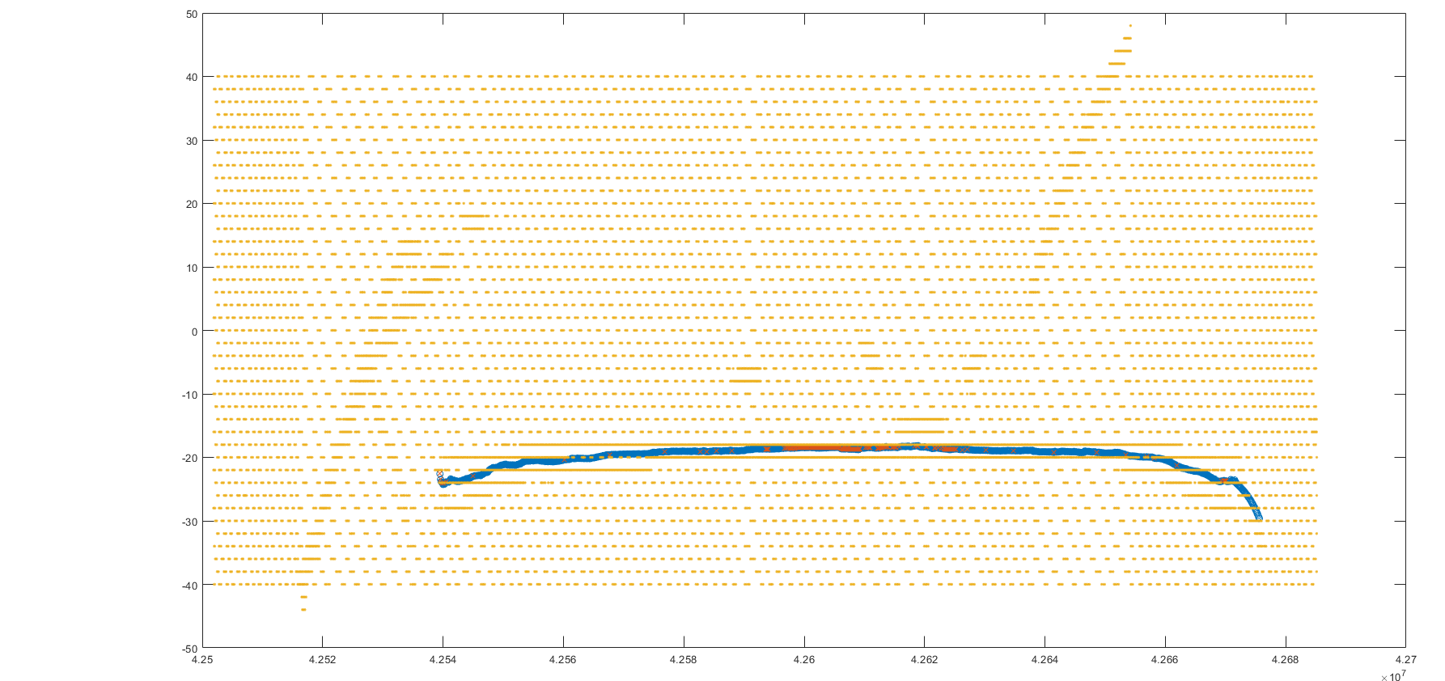
RVMap – Azimuth Tarama
İzin tespit edilmediği bölge, beam’ler homojen
İzin tespit edildiği bölge, beam’ler yoğunlaşıyor

Slide 16
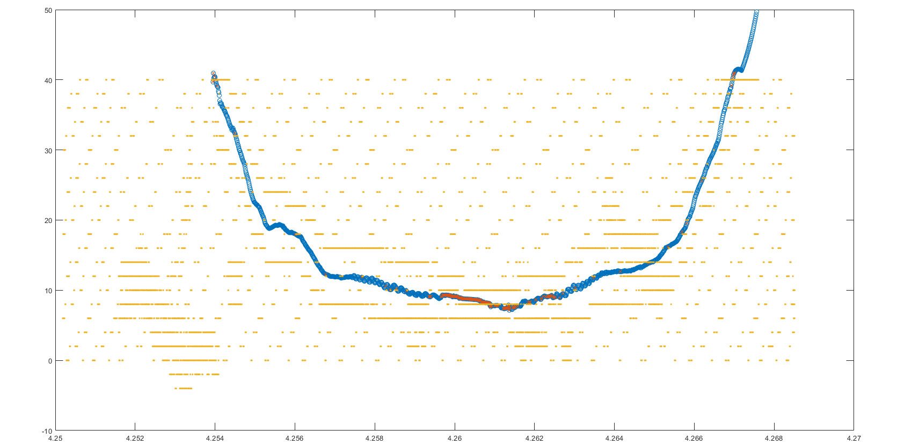
RVMap – Elevation Tarama
Elevation Tarama Bandı 14 derece
Echodyne Altitude takip performansı kötü olduğu için Elevation’da yoğunlaşmayı daha yüksek aralıkta yaptığı düşünülmektedir.

Slide 17
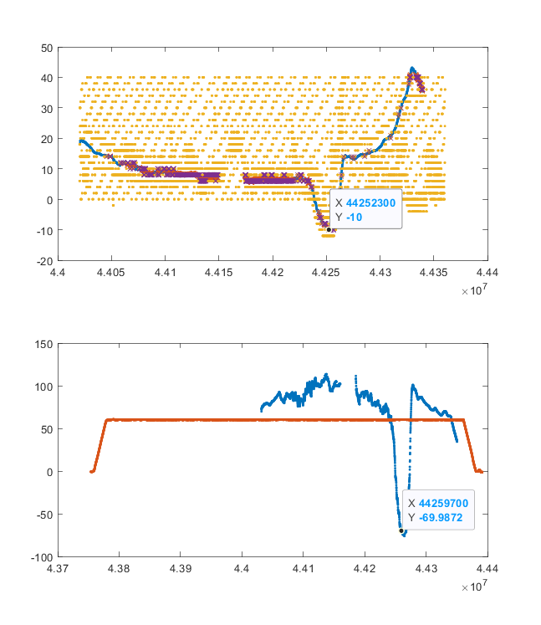
Entegre Sistem Problem Tanımı – 1
Echodyne'ın z eksenindeki tracking performansı zayıf olduğu için özellikle yakın mesafelerde beam atarken hedefe yoğunlaştığı zamanlarda azimuth daha doğru kabul edilebilirken, elevation'da gerçekte drone'un olmadığı bölgelere beam atabilmektedir.
Altitude sabit ancak elevation aniden düşüyor
Yanlış rvmap eşleştirmesine neden olmaktadır.

Slide 18
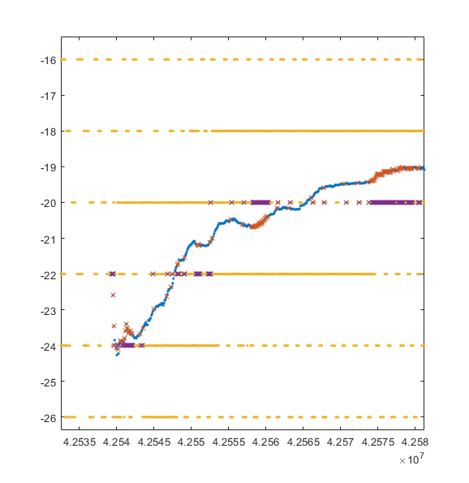
Entegre Sistem Problem Tanımı – 2
Azimuth eşleştirmesi yapılırken 2 derecelik step aralıklarında, örneğin şekildeki durumda track azimuth’u -18 ile -20 derece arasındayken hangi beam’in drone’a ait olduğu bilinemeyebilir. Yandaki örnekte -24 ile -18 derece arasındaki beam’lerin drone ait olup olmadığı nasıl anlaşılabilir?

Slide 19
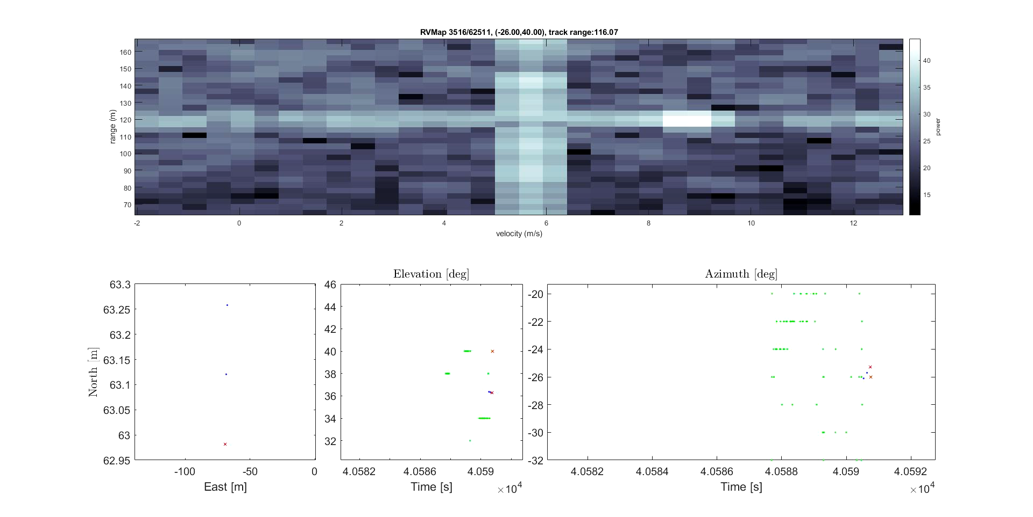
RVMap – Etiketleme ve Değerlendirme Aracı

Slide 20
Genel Hedef Sınıflandırma Yaklaşımı

Slide 21
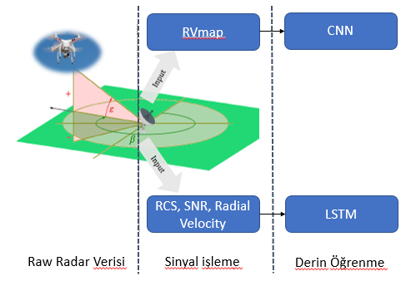
Hedef Sınıflandırma Algoritmaları
IHTAR sistemine dahil olan radarlardan gelen iki çeşit veri için iki ayrı Hedef Sınıflandırma Algoritması çalışılmıştır.
Kinematik Sınıflandırıma Modeli : Radar zaman sıralı kinematik verileri kullanan modeldir.
CNN Modeli: Range-Velocity matris verisini kullanan modeldir.
21

Slide 22
RVMap Hedef Sınıflandırma Performansı

Slide 23
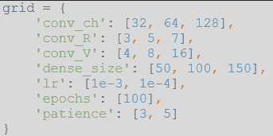
CNN Modeli – Algoritma Deneyleri
CNN modelinin maksimum performans ile çalıştığı range aralıklarının belirlenmesi amacıyla gerçekleştirilen deney sonuçlarına göre maksimum 300m menzilde algoritma sonuçlarının kullanımına karar verilmiştir. mAP değerleri validasyon seti üzerinde verilmektedir.
Model parametrelerinin belirlenmesi için gerçekleştirilen grid search deney sonuçlarına göre mAP (mean average precision) değeri temel alınarak en iyi sonuç veren model parametreleri seçilmiştir.
CNN Modelinin genel performans metrikleri:
 | Accuracy | Parameters
 |  | conv_ch | conv_R | conv_V | dense_size | lr | epochs | patience
mAP | 0.8679 | 64 | 5 | 4 | 100 | 0.001 | 100 | 3
Precision | 0.8585 | 128 | 5 | 8 | 150 | 0.0001 | 100 | 3
Recall | 0.7723 | 32 | 3 | 8 | 50 | 0.001 | 100 | 5
Deney Seti Konfigürasyonları | Eğitim Seti Oranı / Boyutu | 0.6 – 3303
 | Validasyon Seti Oranı / Boyutu | 0.1 – 564
 | Test Seti Oranı / Boyutu | 0.2 - 1694
Sonuçlar | Ortalama Latency | 6.5 ms
 | Maksimum Menzil | 300m
 | Validasyon mAP | 0.98364
 | Test mAP | 0.96324
23

Slide 24
Kinematik Hedef Sınıflandırma Çalışmaları

Slide 25
Kinematik Hedef Sınıflandırma Algoritma Akışı

Slide 26
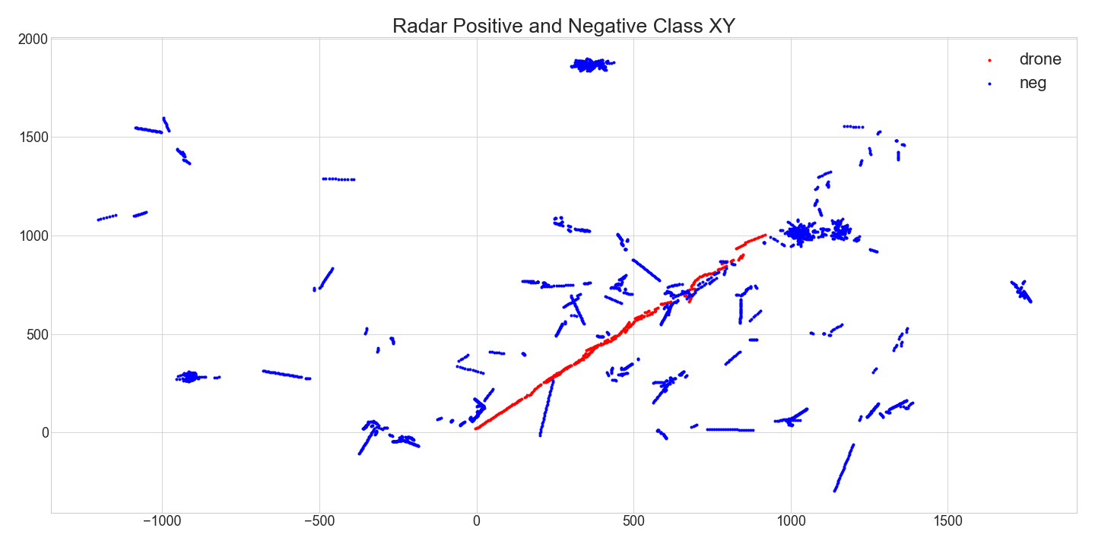
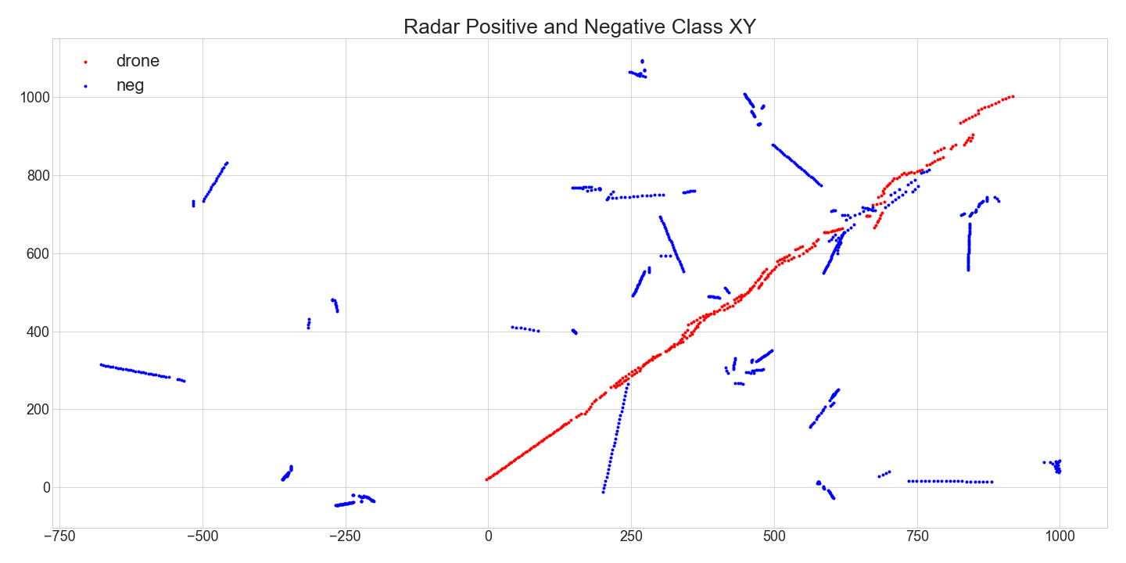
Kinematik Veri Temizleme
Yeni yerleşkelerde toplanan verilerdeki gürültünün model eğitimine verilmeden önce temizlenmesi gerekmektedir.
Işınlanma
Kümelenme
Takip Bozukluğu
Yansımalar

Slide 27
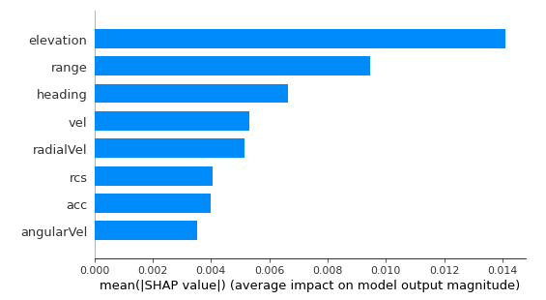
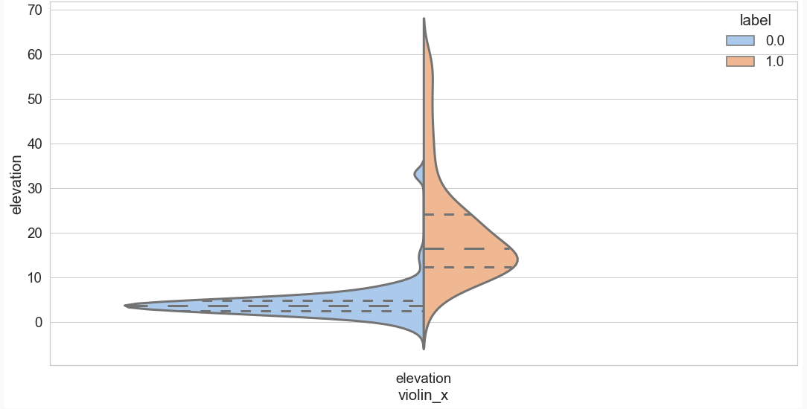
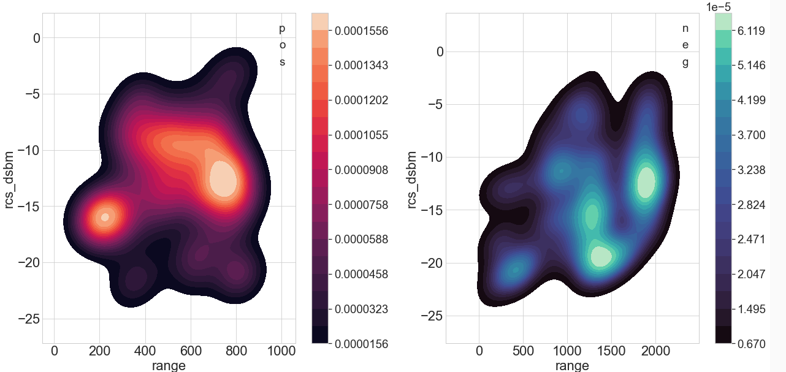
Kinematik Veri Analizi
Özniteliklerin sınıf kararına verdikleri katkıların analizi yapılmaktadır.
Özniteliklerin kendi aralarında olan ilişkisi incelenmektedir. Ör: RKA-Menzil
İzlerin menzil dağılımı incelenmektedir.
Özniteliklerin sınıf bazında ayrıştırıcı özelliğinin olup olmadığına bakılmaktadır.

Slide 28
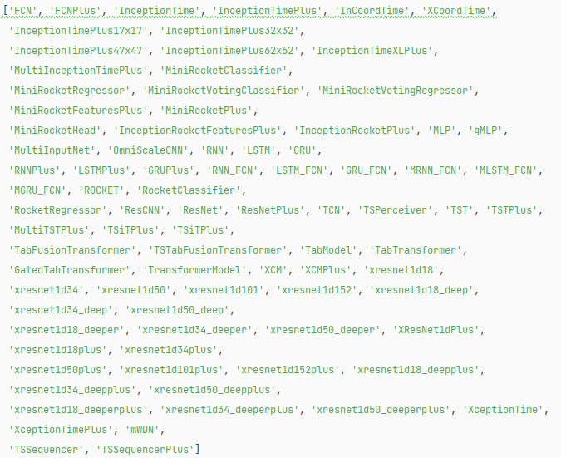
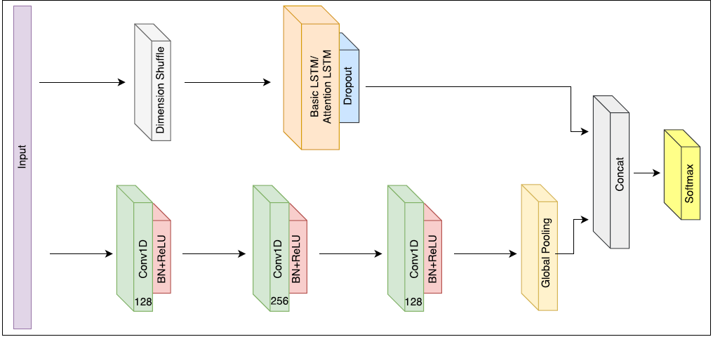
Kinematik Model Eğitimi
Güncel literature ait 20’den fazla model mimari seçeneği
Tamamen otomatize edilmiş uçtan uca model eğitim algoritması
PyTorch, Tensorflow ve FastAI framework seçenekleri sunması
Binlerce parameter arasından en iyi modeli dakikalar içerisinde bulması (Bayesian Optimizasyon Algoritması)

Slide 29
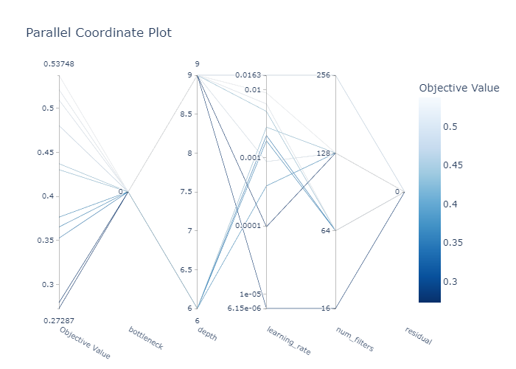
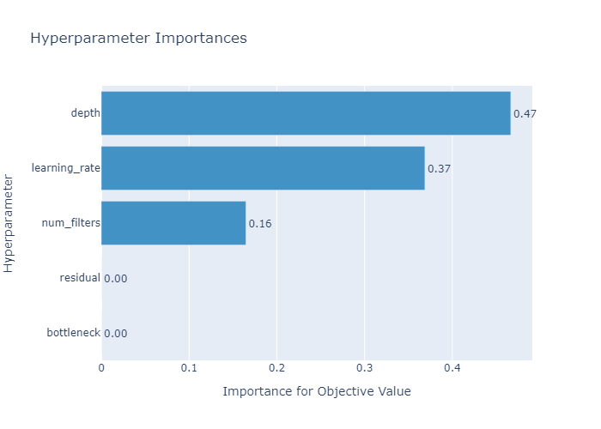
Kinematik Model Eğitimi
Model eğitimi sırasında çalışılan parametreler aldıkları sonuçlar ile kaydedilmekte ve parametrelerin önemi hesaplanmaktadır.

Slide 30
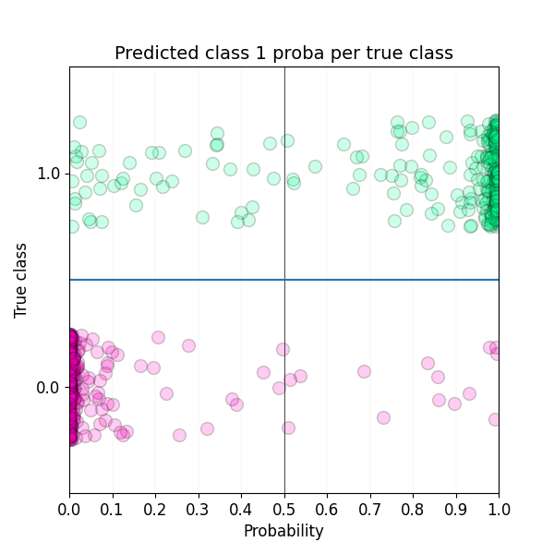
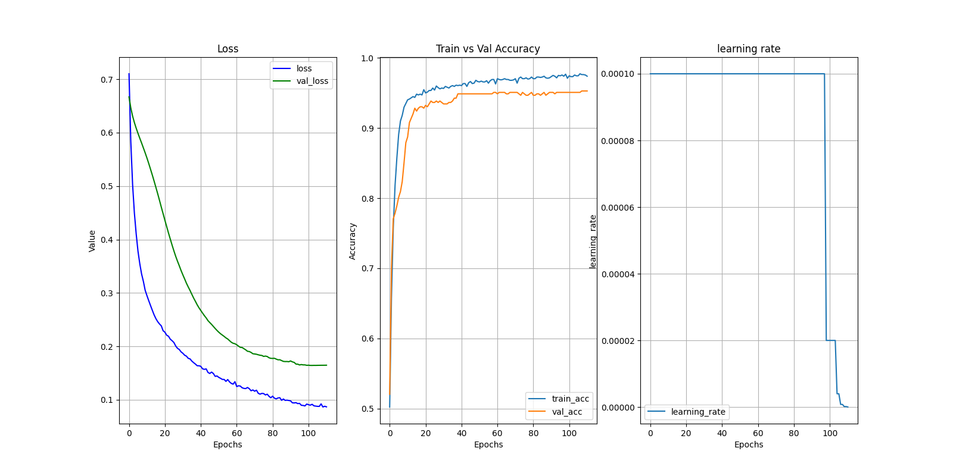
Kinematik Model Eğitimi
Model eğitimi sırasında oluşan kayıp ve doğruluk grafikleri daha sonra analiz yapmak için kaydedilmektedir.
Eğitim sırasında modelin verdiği sınıf kararları modelin kalitesini ortaya çıkarmaktadır.

Slide 31
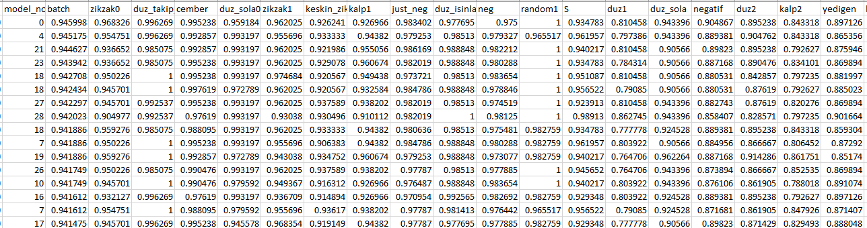
Model Test Sonuçları
En iyi model sonuçları her test senaryosundan aldığı başarılar kaydedilmekte ve sıralanmaktadır.
Batch: tüm senaryoların birleşimidir.

Slide 32
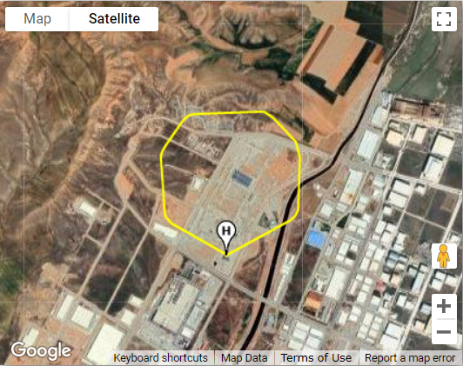
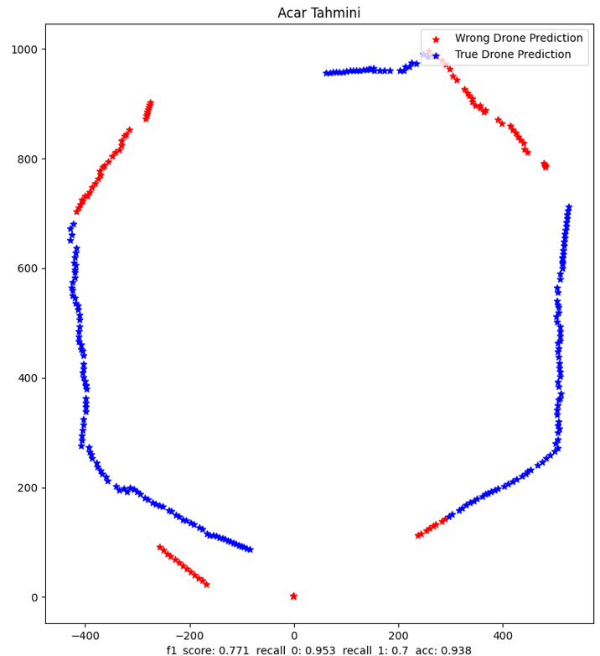
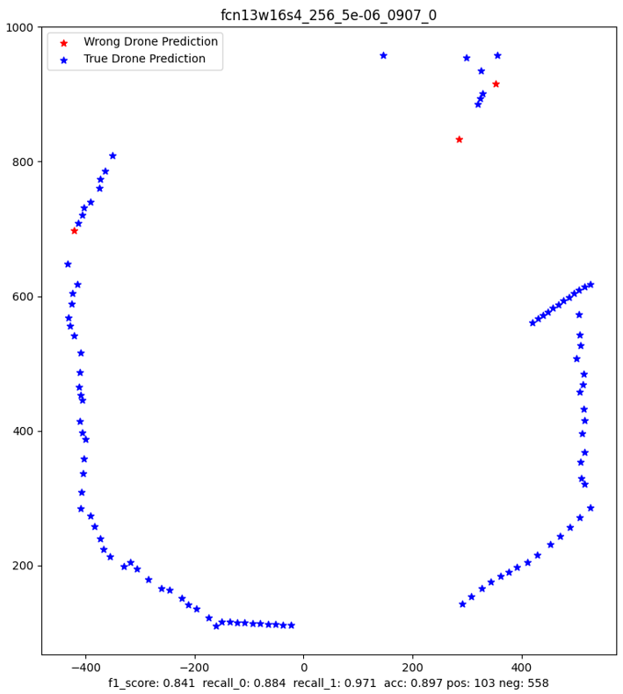
Acar Model vs IHTAR Model: Yedigen Senaryosu
Acar Accuracy: 0.7
IHTAR Model Accuracy: 0.97

Slide 33
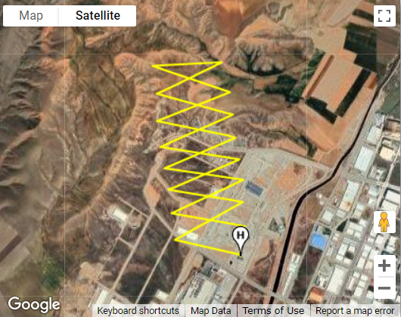
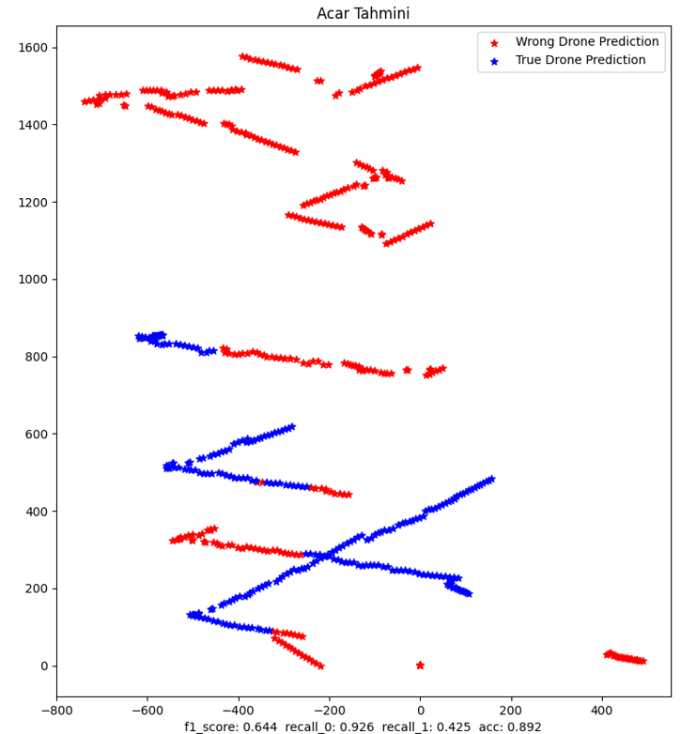
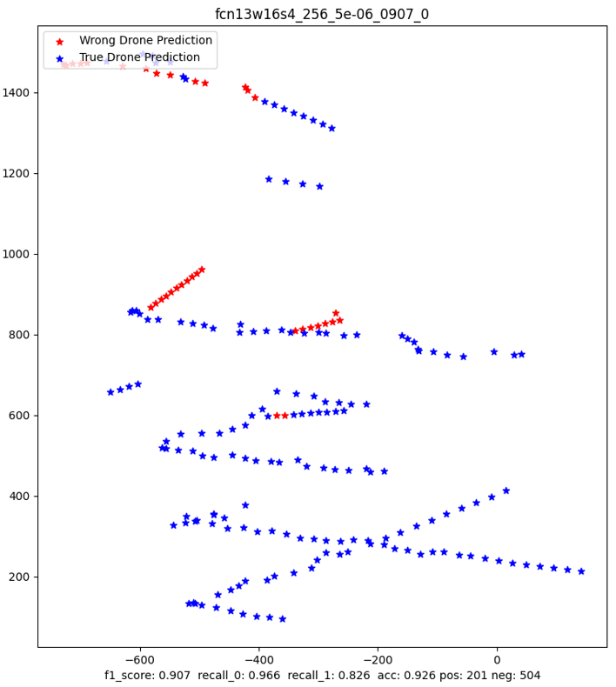
Acar Model vs IHTAR Model: Zikzak Senaryosu
Acar Accuracy: 0.42
IHTAR Accuracy: 0.82

Slide 34
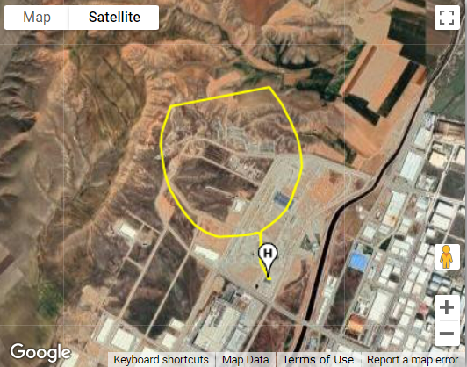
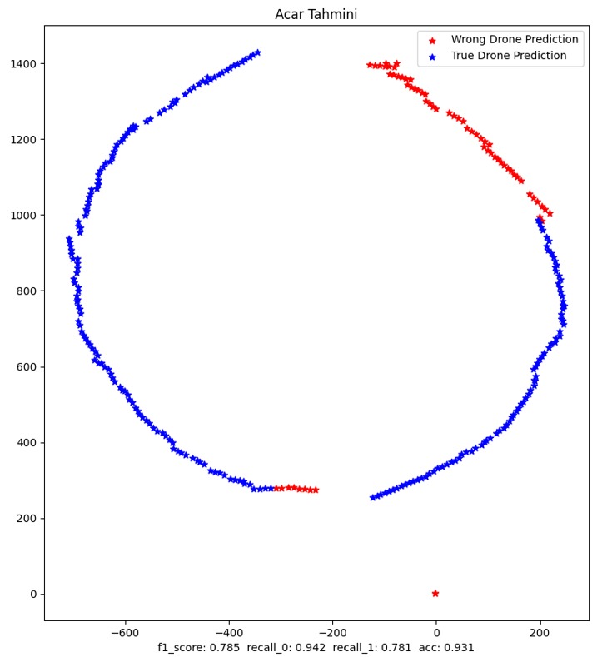
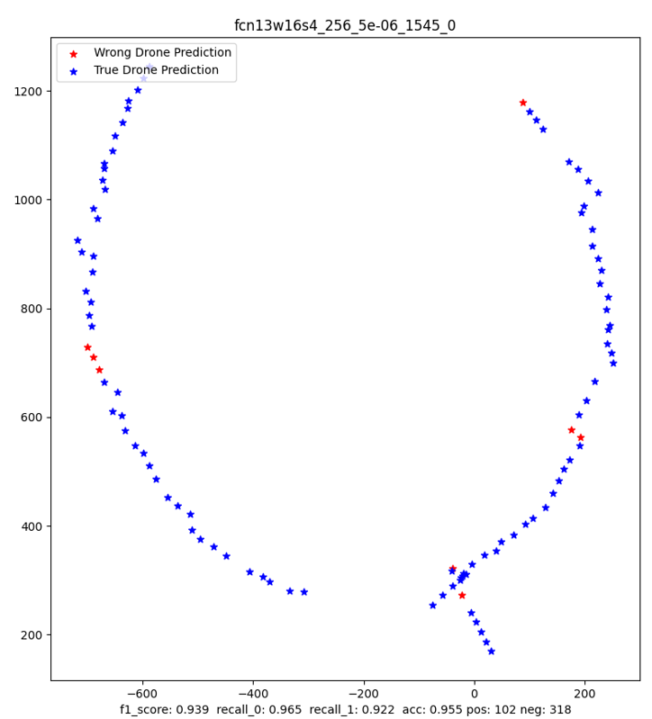
Acar Model vs IHTAR Model: Çember Senaryosu
Acar Accuracy: 0.78
IHTAR Accuracy: 0.92

Slide 35
Kinematik Hedef Sınıflandırma Model Değerlendirme

Slide 36
Model Training Validation
(Model Selection)
Model Test Validation
(Model Comparison)
Test Dataset Synthetic Extension
Vel: 0.45x, 0.7x, 1.2x, 1.45x (1.7x)
Az: -180, -60, 60 degrees
Test Flights
Model - A
output
Test – 1
Test – 2
Test – 3
Training
(Combinations, Hyperparameter tuning etc…)
Training Dataset
(Train-Val-Test Split)
Training Dataset Synthetic Extension
Vel: 0.45x, 0.7x, 1.2x, 1.45x (1.7x)
Az: -180, -60, 60 degrees

Slide 37
Model Test Validation
(Model Comparison)
Test Dataset Synthetic Extension
Vel: 0.45x, 0.7x, 1.2x, 1.45x (1.7x)
Az: -180, -60, 60 degrees
Test Flights
Model Alt-1
Model Alt-1
Test – 1
Test – 2
Test – 3
Model Alt-1
Precise Decision
Algorithm
Model Alt-1
.
.
.
.
.
Training Dataset Synthetic Extension
Vel: 0.45x, 0.7x, 1.2x, 1.45x (1.7x)
Az: -180, -60, 60 degrees

Slide 38
Kinematik Hedef Sınıflandırma Model Değerlendirme Örnek Akış [Echodyne]

Slide 39
Model Karşılaştırma – LSTM Base vs FCN
FCN is more accurate with %2-3
Both models are insensitive to az. changes
As vel. decreases both models’ performance
are decreasing
FCN is more robust (gap from %2-3 to %6-9)
As vel. increases both models’ performance
are decreasing
FCN is more robust (gap from %2-3 to %6-9)
Conclusion is valid for synt. training results

Slide 40
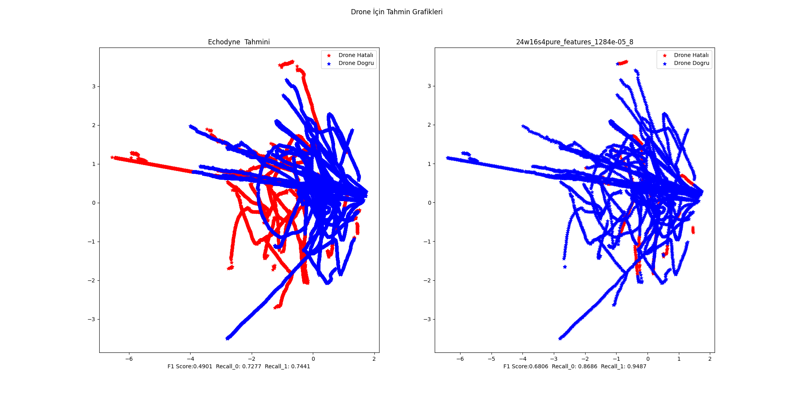
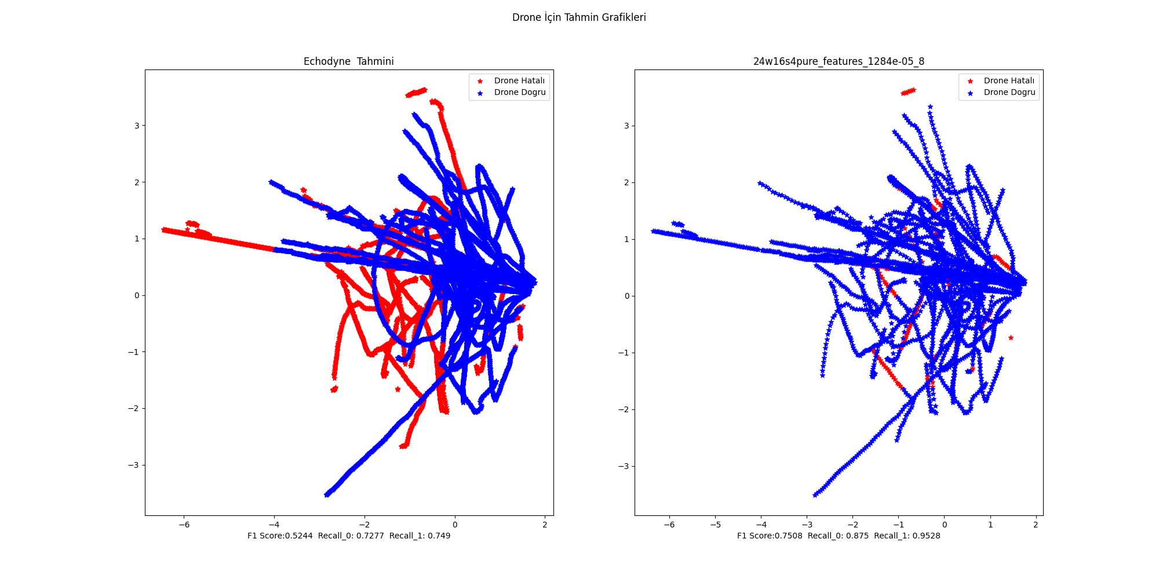
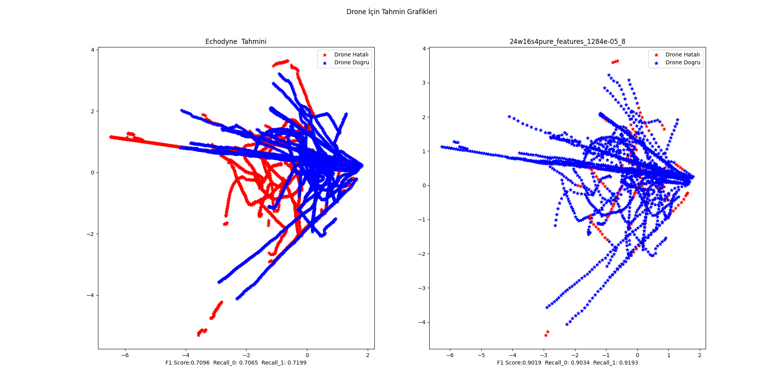
Sentetik Veri Sonuçları
0.3x
0.5x
1x
Düşük Hızlarda Model Performansı Etkilenmemektedir

Slide 41
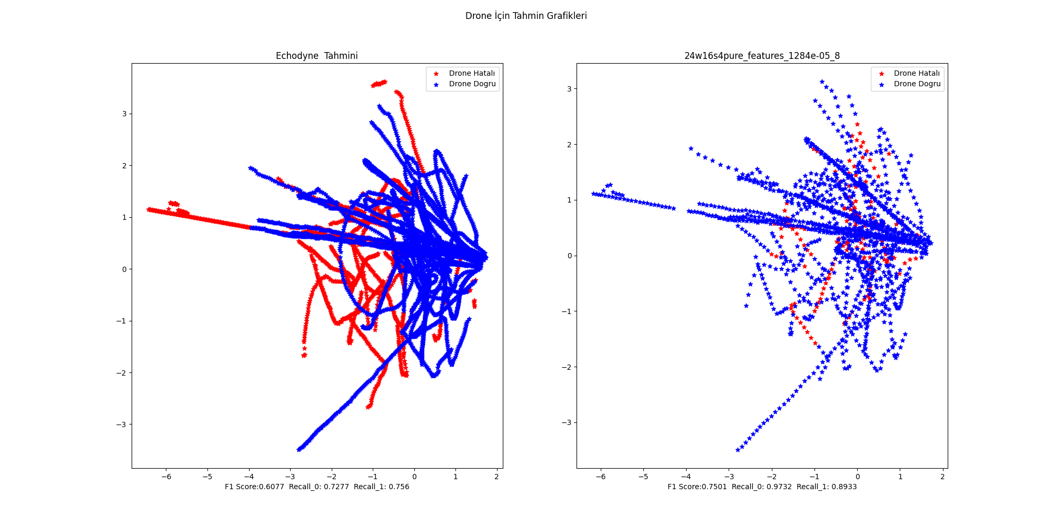
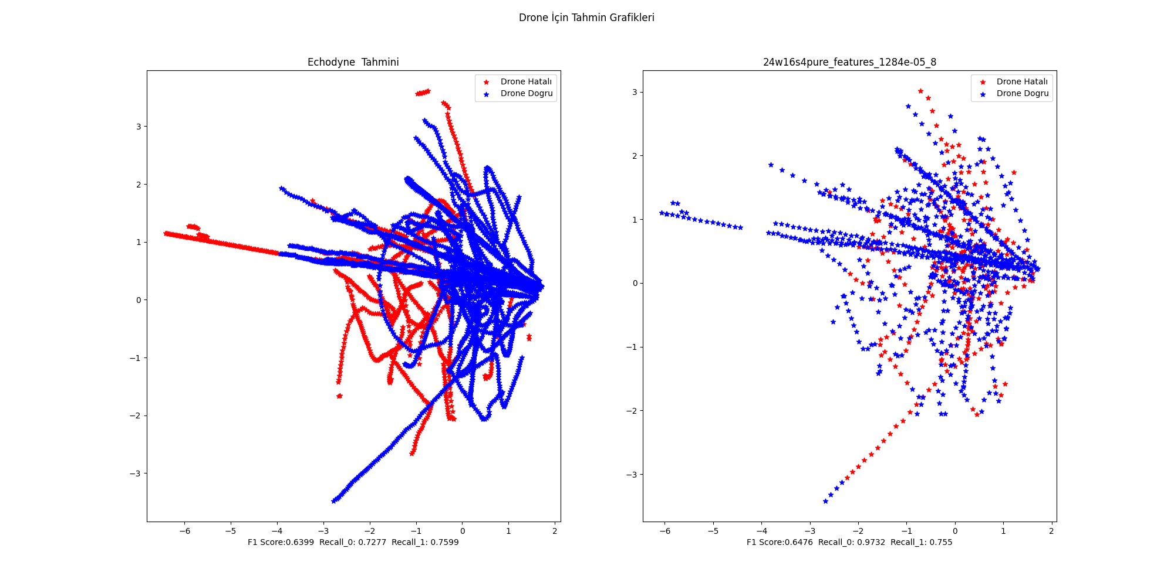
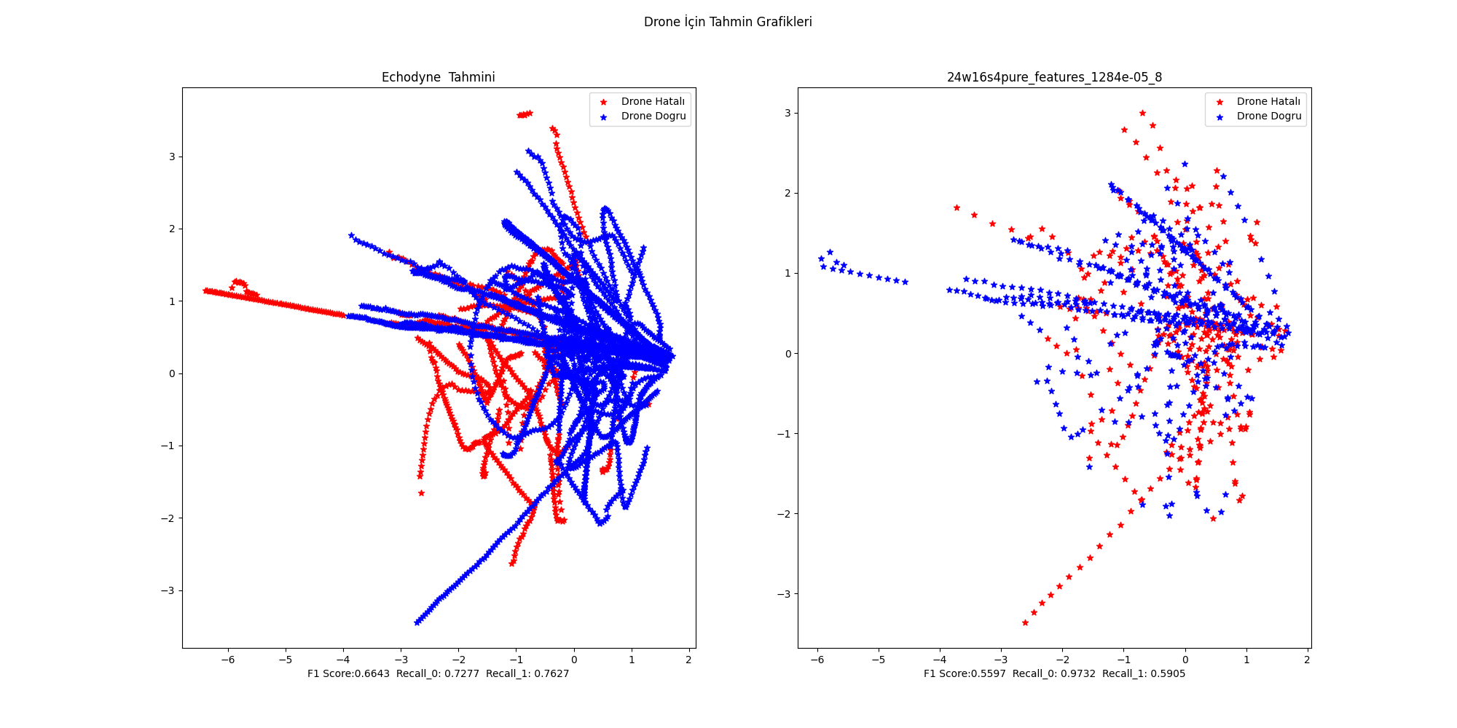
Sentetik Veri Sonuçları
1.2x
1.6x
2.0x
Yüksek Hızlarda Model Performansı Düşmektedir

Slide 42
Model Training Validation
(Model Selection)
Model Test Validation
(Model Comparison)
Test Dataset Synthetic Extension
Vel: 0.45x, 0.7x, 1.2x, 1.45x (1.7x)
Az: -180, -60, 60 degrees
Test Flights
Model - A
output
Test – 1
Test – 2
Test – 3
Training
(Combinations, Hyperparameter tuning etc…)
Training Dataset
(Train-Val-Test Split)
Training Dataset Synthetic Extension
Vel: 0.45x, 0.7x, 1.2x, 1.45x (1.7x)
Az: -180, -60, 60 degrees

Slide 43
Model Karşılaştırma – FCN vs FCN Synthetic Updated

Slide 44
Kinematik Hedef Sınıflandırma Algoritma Geliştirme Nihai Karar Algoritması

Slide 45
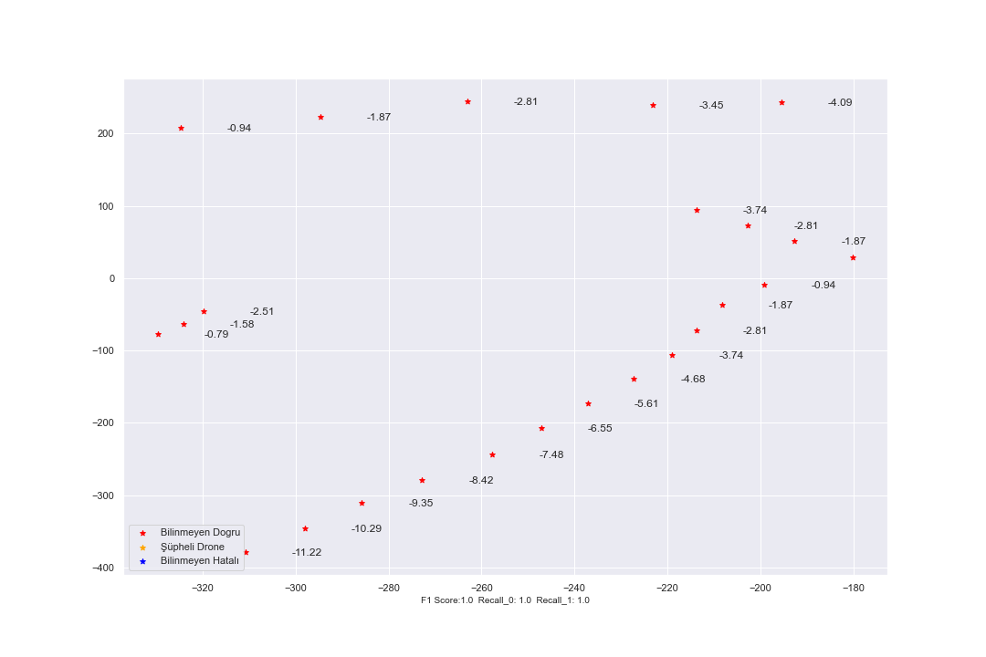
Skor Tabanlı Nihai Karar Algoritması

Slide 46
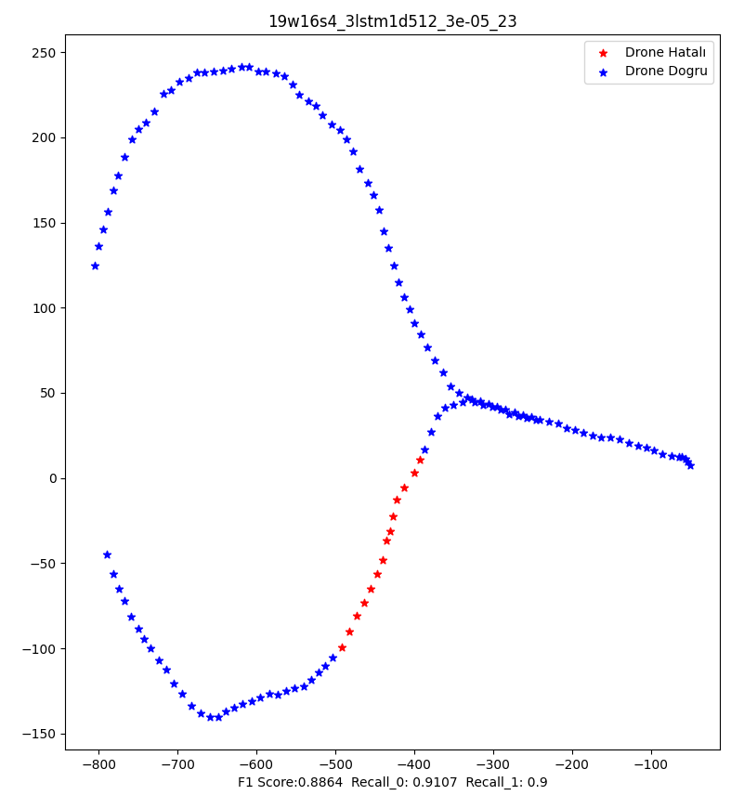
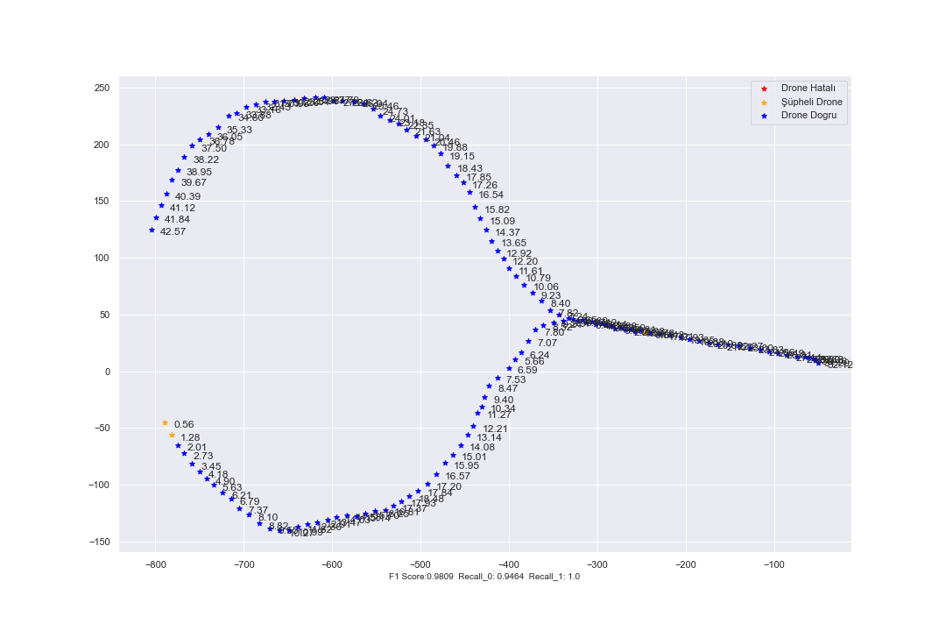
Sağlanan İyileştirmeler – 1

Slide 47
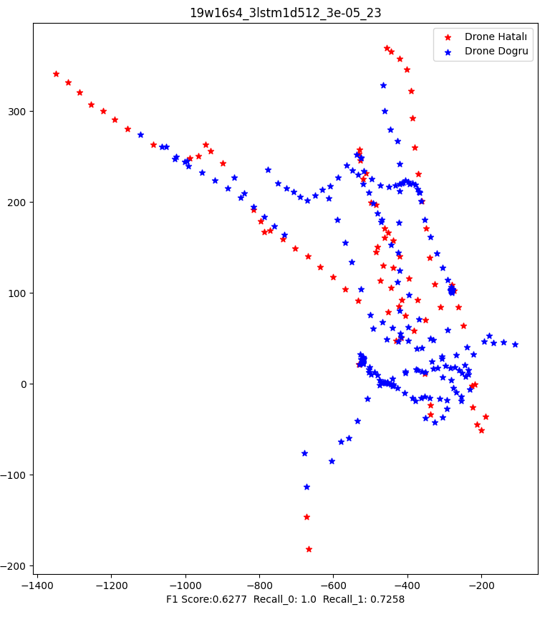
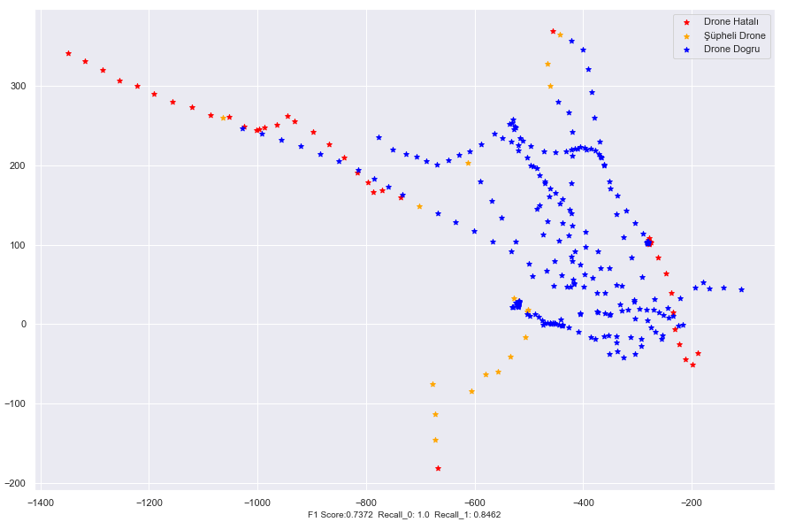
Sağlanan İyileştirmeler – 2

Slide 48
Kinematik Hedef Sınıflandırma Model Performansı FCN Fusion vs Echodyne Onboard

Slide 49
Model Validation Chart

Slide 50
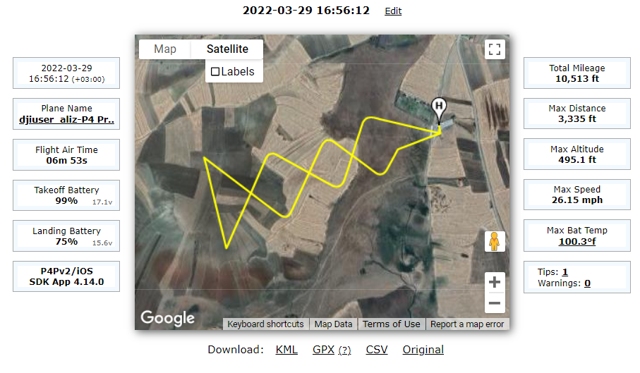

2022-03-29 16:56 Fusion FCN29-synth-boosted vs Echodyne

Slide 51


2022-03-29 16:41:33 Fusion FCN29-synth-boosted vs Echodyne

Slide 52


2022-03-29 16:13:08 Fusion FCN29-synth-boosted vs Echodyne

Slide 53


2022-03-29 14:56:52 Fusion FCN29-synth-boosted vs Echodyne

Slide 54


2022-03-29 14:38:10 Fusion FCN29-synth-boosted vs Echodyne

Slide 55
Kinematik Hedef Sınıflandırma Model Performansı FCN Fusion vs ACAR Onboard

Slide 56
LSTM Model İnşası
Veri Temizleme Kontrol Listesi
Eksik verilerin tamamlanması
Yinelenen veya alakasız verilerin silinmesi (Ör: Dağdan yansıyan veriler)
Yanlış etiketlenmiş, ismi yanlış yazılmış ve kopyalanmış verilerin düzenlenmesi
Aykırı değerlerin silinmesi
Öznitelik Analizi
Histogram, İndikatör, Durağanlık, Mevsimsellik analizi
Öznitelik Seçimi
Hız, İvme, Radyal Hız, Açısal Hız, İstikamet Açısı, RKA…
Veriseti Ayrımı
%70 eğitim, %15 Doğrulama, %15 Test
Model Mimarisi
LSTM, Dense, Dropout katmanları
Model Başarı Metrikleri
Accuracy, Loss, Error, Precision, Recall…
Model Testi
Senaryo bazlı test(Zikzak, S, M, Düz, Yaprak uçuşlarının testi)
Entegrasyon
LSTM modelin gerçek zamanlı çalışan sistemde çalıştırılması
56

Slide 57


LSTM Modeli – Kinematik Veri
LSTM modeli radar zaman sıralı kinematik verileri kullanan modeldir. Füzyondan 0.5 saniye aralıklarla aldığı pozisyon, hız, ivme ve rka bilgilerini kullanarak hedefin sınıflandırmasını yapar.
Hız ve İvme
RKA
57

Slide 58


LSTM Model Öznitelik Analizi
Negatif(Özellikle kuş) cisimlerin hareketleri drone’a göre daha keskin ve anlık ivmelenmeler gerçekleştirmektedir.
Dronun X,Y,Z düzlemindeki hareketleri, negatif verilere göre daha yumuşak gerçekleşmektedir.
58

Slide 59
LSTM Model Öznitelik Üretimi
Füzyondan gelen pozisyon, hız ve ivme verilerinden, aşağıdaki öznitelikler türetilerek model başarısı artırılmaktadır.
Hız
İvme
Hareketli Ortalama Hız (Moving Average)
Menzil
Hareketli Ortalama İvme (Moving Average)
Radyal Hız
Radar Kesit Alanı
İstikamet Açısı
Açısal Hız
Yer Değiştirme
59

Slide 60
LSTM Model Verisetinin Ayrılması
Sahada toplanan verilerin %70’ini eğitim, %15’ini doğrulama, %15’ini test için kullanılmaktadır.
Eğitim Veriseti
Doğrulama Veriseti
Test Veriseti
Tüm Veriseti
60

Slide 61

Loss ve Mean Absolute Error’un düşük, Train ve Validation Accuracy’nin olabildiğince yüksek olması hedeflenmektedir.

Slide 62



LSTM Model Testi
Zikzak Senaryosu
Yaprak Senaryosu
S Senaryo
62

